Slide 1
6

Slide 2

קישור לצפייה בנטפליקס

Slide 3
מתוך הסרט "התחלה"
הסרט מגולל את עלילתם של "סוכני חלומות", אנשים שיכולים להיכנס לתוך חלום של אדם באמצעות מכשיר בצורת מזוודה
בסרט, דומיניק "דום" מעוניין להשתיל רעיון בתוך תודעה של איש עסקים ידוע ("רוברט פישר") ובעל השפעה רבה על המשק
הוא בוחר להיכנס לחלום כדי להשפיע על תת המודע של איש העסקים
5 דק במציאות מגישות כמו שעה בחלום

Slide 4
מתוך הסרט "התחלה"
דום יודע, עקב עברו, שבשביל להגיע לתת המודע של אדם ולהשפיע עליו הוא צריך לקלף את שכבות הגנה של המוח ולהיכנס עמוק יותר
קילוף השכבות נעשה בעצם על ידי כניסה לחלום נוסף בתוך חלום, כלומר, העמקה ברובד החלום מקרבת אותנו אל היעד
כאשר יגיע את הכספת התודעתית, הוא ישתיל מסמכים שנוגעים ברעיון שברצונו לשנות

Slide 5
מתוך הסרט "התחלה"
קצת מדע בדיוני...
אבל סרט מצויין
פסקול מדהים

Slide 6
מתוך הסרט "התחלה"
בואו נתבונן במהלך הסרט ובתהליך כניסת החלומות

Slide 7
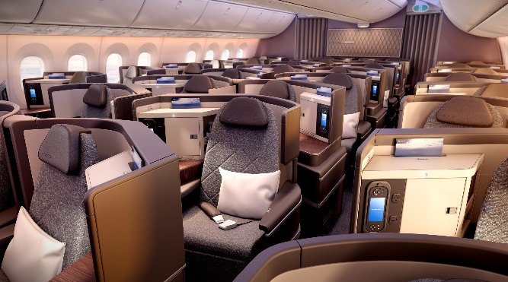
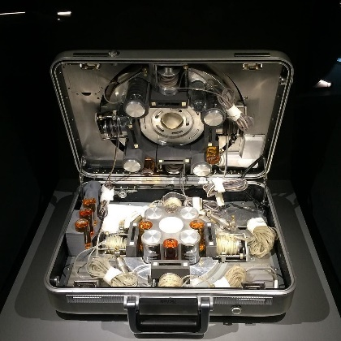

מתוך הסרט "התחלה"
המצב הנוכחי: מציאות
תיאור: כולם יושבים במטוס, ומתחברים באמצעות המזוודה לחלומו של פישר
חלום 1: הם מוצאים את עצמם בסצנת מרדף מכוניות, כאשר יורים לכיוונם, לאחר שחטפו את פישר

Slide 8
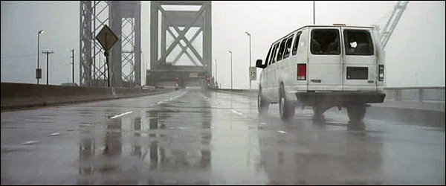
מתוך הסרט "התחלה"
המצב הנוכחי: חלום 1 – מרדף מכוניות
תיאור: כל סוכני החלומות ברכב במהלך המרדף מתחברים אל פישר באמצעות המזוודה ונכנסים לחלום נוסף
חלום 2: הם מוצאים את עצמם במלון מפואר ומחפשים את פישר

Slide 9
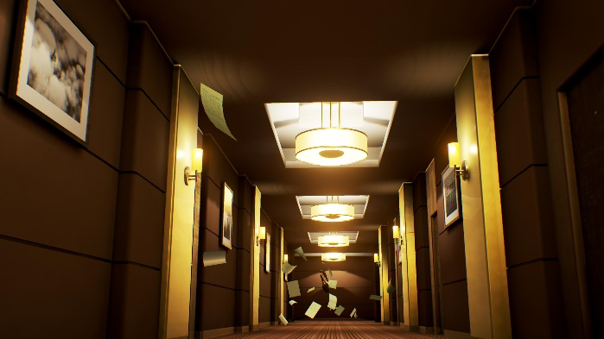
מתוך הסרט "התחלה"
המצב הנוכחי: חלום 2 – מלון פאר
תיאור: לאחר ש-דום איתר את פישר, הוא מוביל אותו לכספת כלשהי אך הוא מבין שזו לא הכספת שהוא חפץ בה, לכן הוא וחלק מסוכני החלומות נכנסים לחלום נוסף באמצעות המזוודה
חלום 3: הם מוצאים את עצמם ברכס הרים מושלג, כולם לבושים היטב

Slide 10
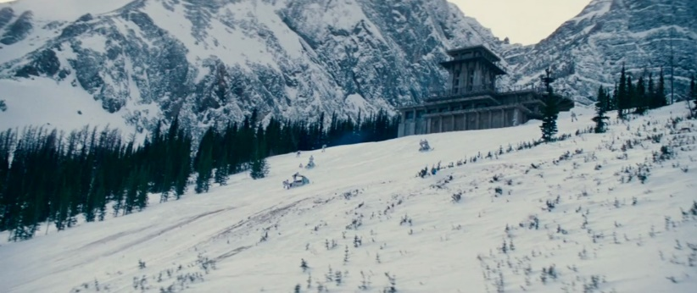
מתוך הסרט "התחלה"
המצב הנוכחי: חלום 3 – רכס הרים מושלג
תיאור: הם איתרו את בית החורף של דום באיזור המושלג, הכספת ניצבת בתוך הבית אך הם נתקלים בהפרעה כלשהי, אריאדנה ודום מטפלים בה
לאחר הטיפול בהפרעה, פישר הולך אל הכספת, (ספויילרים לא יסופרו) ולבסוף לאחר טפטוף הרעיון בחלומות הרעיון מושתל
הסוכנים יוצאים מהחלום הנוכחי לחלום הקודם (החלום השני)

Slide 11
מתוך הסרט "התחלה"
המצב הנוכחי: חלום 2 – בית מלון מפואר
הסוכנים סיימו את משימתם ולכן הם חוזרים אל החלום הקודם
(אל חלום 1)

Slide 12
מתוך הסרט "התחלה"
המצב הנוכחי: חלום 1 – מרדף מכוניות
הסוכנים סיימו את משימתם, המרדף ממשיך, הנהג מחליט להתנגש במים כדי להעיר את החולמים
הם חוזרים אל המציאות

Slide 13
מתוך הסרט "התחלה"
המצב הנוכחי: מציאות
הסוכנים חזרו אל המציאות, מזמינים כוס שתיה
לאחר הירידה מהמטוס פישר חוזה "התגלות" (מעניין למה...) ומיישם את הרעיון שהושתל לו

Slide 14


מתוך הסרט "התחלה"
הסוף!

Slide 15
מתוך הסרט "התחלה"
בואו ננתח את מה שקרה:
הסוכנים העמיקו בחלום בכל פעם שלא מצאו את הכספת הרצויה
הם השתמשו ב"מזוודת החלומות" כדי להעמיק ברובד ולהמשיך במשימה בכל פעם שלא הגיעו אל הכספת שלהם
לאחר שמצאו את הכספת המתאימה הם נעצרו בכניסתם אל החלומות של פישר, ביצעו פעולה וחזרו אחורה אל שאר החלומות

Slide 16
מתוך הסרט "התחלה"
זאתי "רקורסיה" גבירותיי ורבותיי
אנחנו משתמשים בפונקציה שלנו הנוכחית בתוך עצמה (שימוש במזוודה בתוך החלום)
בכך אנחנו יוצרים מצב בתוך מצב "חלום בתוך חלום"
וברגע שהגענו לתנאי עצירה מסויים, נבצע איזו פעולה נוספת (או לא בכלל) ונחזור אחורה אל המצבים הקודמים ונתקדם בהם לפי הצורך/הדרישה

Slide 17
מתוך הסרט "התחלה"
בהתחלה, נקפיד לרשום בצד את ערכי המצבים, לפני ואחרי כניסתם לפונקציה בשנית
לזה אנו קוראים "תמונת הרקורסיה"

Slide 18
בואו נתרגל

Slide 19
תרגיל 1
כתבו ברקורסיה את הפונקציות הבאות:
חיבור
חיסור
כפל
חילוק
(הניחו שהמספרים הם לא שליליים)

Slide 20
תרגיל 1 - פתרון
בואו נתמקד בכפל
public static int mulRec(int a, int b)
{
if (a == 0)
return 0;
return (b + mulRec(a - 1, b));
}

Slide 21
תרגיל 1 - פתרון
ניתן לומר שכמעט כל רקורסיה ניתנת להפוך ללולאה ולהפך
שימו לב על "כמעט"
public static int mulIt(int a, int b)
{
int retMul = 0;
for (int i = 0; i < a; i++)
{
retMul += b;
}
return retMul;
}
public static int mulRec(int a, int b)
{
if (a == 0)
return 0;
return (b + mulRec(a - 1, b));
}

Slide 22
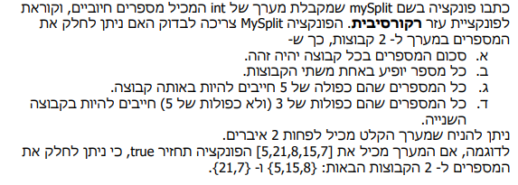
תרגיל 2 – תרגיל ממבחן
הערה – המספרים שאינם מתחלקים ב-5 או ב-3 יכולים להיות באחת מ-2 הקבוצות השונות

Slide 23
תרגיל 2 – תכנון הפתרון
לפני שנתחיל לכתוב פתרון, ננסה להבין איך הרקורסיה שלנו תעבוד.
נרצה פונקציית עזר שתבצע את הפעולה הרקורסיבית שתיקרא מהפונקציה הראשית שלנו.
עלינו לייצג 2 קבוצות שונות ולבדוק אפשרויות בנוגע לסכום הקבוצה, אך השאלה היא איך נייצג את הקבוצה?
אנחנו כבר מכירים מערכים ולכן נוכל להגדיר מערכים שייצגו לנו את הקבוצות, אבל אז עולה שאלה, באיזה גודל נרצה את המערכים שלנו? הרי הגודל של הקבוצות לא בהכרח שווה. נוכל ליצור מערכים בגודל של המערך שקיבלנו, אך אם נשים לב, מדברים איתנו אך ורק על סכום הקבוצה, ולא על איברי הקבוצה.
לכן לא נצטרך אפילו לשמור את איברי הקבוצות, אלא רק את הסכומים.
נרצה גם לדעת איזה איבר עדיין לא נכנס לאף קבוצה ולכן נרצה גם לשמור את האינדקס של האיבר הנוכחי.
כמובן שנצטרך גם את המערך עצמו.

Slide 24
תרגיל 2 – תכנון הפתרון
עכשיו נבין מה פונקציית העזר עושה בפועל.
בהנחה וסיימנו לעבור על כל איברי המערך, האינדקס הנוכחי יהיה שווה לגודל המערך, בשלב זה כל אחד מאיברי המערך יהיה שייך לאחת משתי הקבוצות.
אם הסכומים של שתי הקבוצות שווים, נחזיר אמת, אחרת נחזיר שקר.
חשוב להבין שמספיק שיש חלוקה אחת שמאפשרת סכומים שווים והפלט יהיה אמת.

Slide 25
{5,21,8,15,7}הקלט שלנו:
אינדקס: 0 חמשים: 0 שלושים 0
אינדקס: 1 חמשים: 5 שלושים: 0
פונקציה ראשית
מספר נוכחי: 5
מספר נוכחי: 21
אינדקס:2 חמשים: 5 שלושים: 21
אינדקס:5 חמשים: 35 שלושים: 21
אינדקס:4 חמשים: 28 שלושים: 21
אינדקס:3 חמשים: 13 שלושים: 21
מספר נוכחי: 7
מספר נוכחי: 15
מספר נוכחי: 8
הוספה לקבוצה השלושים
הוספה לקבוצה החמשים
אמת
שקר

Slide 26
{5,21,8,15,7}הקלט שלנו:
אינדקס: 0 חמשים: 0 שלושים 0
אינדקס: 1 חמשים: 5 שלושים: 0
פונקציה ראשית
מספר נוכחי: 5
מספר נוכחי: 21
אינדקס:2 חמשים: 5 שלושים: 21
אינדקס:5 חמשים: 35 שלושים: 21
אינדקס:4 חמשים: 28 שלושים: 21
אינדקס:3 חמשים: 13 שלושים: 21
מספר נוכחי: 7
מספר נוכחי: 15
מספר נוכחי: 8
אינדקס:5 חמשים: 28 שלושים: 28
הוספה לקבוצה השלושים
הוספה לקבוצה החמשים
אמת
שקר

Slide 27
{5,21,8,15,7}הקלט שלנו:
אינדקס: 0 חמשים: 0 שלושים 0
אינדקס: 1 חמשים: 5 שלושים: 0
פונקציה ראשית
מספר נוכחי: 5
מספר נוכחי: 21
אינדקס:2 חמשים: 5 שלושים: 21
אינדקס:5 חמשים: 35 שלושים: 21
אינדקס:4 חמשים: 28 שלושים: 21
אינדקס:3 חמשים: 13 שלושים: 21
מספר נוכחי: 7
מספר נוכחי: 15
מספר נוכחי: 8
אינדקס:5 חמשים: 28 שלושים: 28
אינדקס:3 חמשים: 5 שלושים: 29
אינדקס:5
חמשים: 27 שלושים: 29
אינדקס:4 חמשים: 20 שלושים: 29
מספר נוכחי: 7
מספר נוכחי: 15
הוספה לקבוצה השלושים
הוספה לקבוצה החמשים
אמת
שקר

Slide 28
{5,21,8,15,7}הקלט שלנו:
אינדקס: 0 חמשים: 0 שלושים 0
אינדקס: 1 חמשים: 5 שלושים: 0
פונקציה ראשית
מספר נוכחי: 5
מספר נוכחי: 21
אינדקס:2 חמשים: 5 שלושים: 21
אינדקס:5 חמשים: 35 שלושים: 21
אינדקס:4 חמשים: 28 שלושים: 21
אינדקס:3 חמשים: 13 שלושים: 21
מספר נוכחי: 7
מספר נוכחי: 15
מספר נוכחי: 8
אינדקס:5 חמשים: 28 שלושים: 28
אינדקס:3 חמשים: 5 שלושים: 29
אינדקס:5
חמשים: 27 שלושים: 29
אינדקס:4 חמשים: 20 שלושים: 29
מספר נוכחי: 7
מספר נוכחי: 15
הוספה לקבוצה השלושים
הוספה לקבוצה החמשים
אינדקס:5 חמשים: 20 שלושים: 36
אמת
שקר

Slide 29
{5,21,8,15,7}הקלט שלנו:
אינדקס: 0 חמשים: 0 שלושים 0
אינדקס: 1 חמשים: 5 שלושים: 0
פונקציה ראשית
מספר נוכחי: 5
מספר נוכחי: 21
אינדקס:2 חמשים: 5 שלושים: 21
אינדקס:5 חמשים: 35 שלושים: 21
אינדקס:4 חמשים: 28 שלושים: 21
אינדקס:3 חמשים: 13 שלושים: 21
מספר נוכחי: 7
מספר נוכחי: 15
מספר נוכחי: 8
אינדקס:5 חמשים: 28 שלושים: 28
אינדקס:3 חמשים: 5 שלושים: 29
אינדקס:5
חמשים: 27 שלושים: 29
אינדקס:4 חמשים: 20 שלושים: 29
מספר נוכחי: 7
מספר נוכחי: 15
הוספה לקבוצה השלושים
הוספה לקבוצה החמשים
אינדקס:5 חמשים: 20 שלושים: 36
אמת
שקר

Slide 30
תרגיל 2 – פתרון
ex2.java

Slide 31
רקורסיה- חישוב log
נחשב כמה פעמים מחלקים את n בbase:
public static int log(int n, int base){
return n<base? 0 : (1 + log(n/base,base));
}

Slide 32
תרגיל 3 – חידת 8 המלכות
חידת 8 המלכות – ויקיפדיה
יש להציב על לוח של 8x8, 8 מלכות כך שאף אחת לא תאיים על השניה
יש להדפיס את כל האפשרויות

Slide 33
תרגיל 3 – פתרון
ExQueens.java

Slide 34
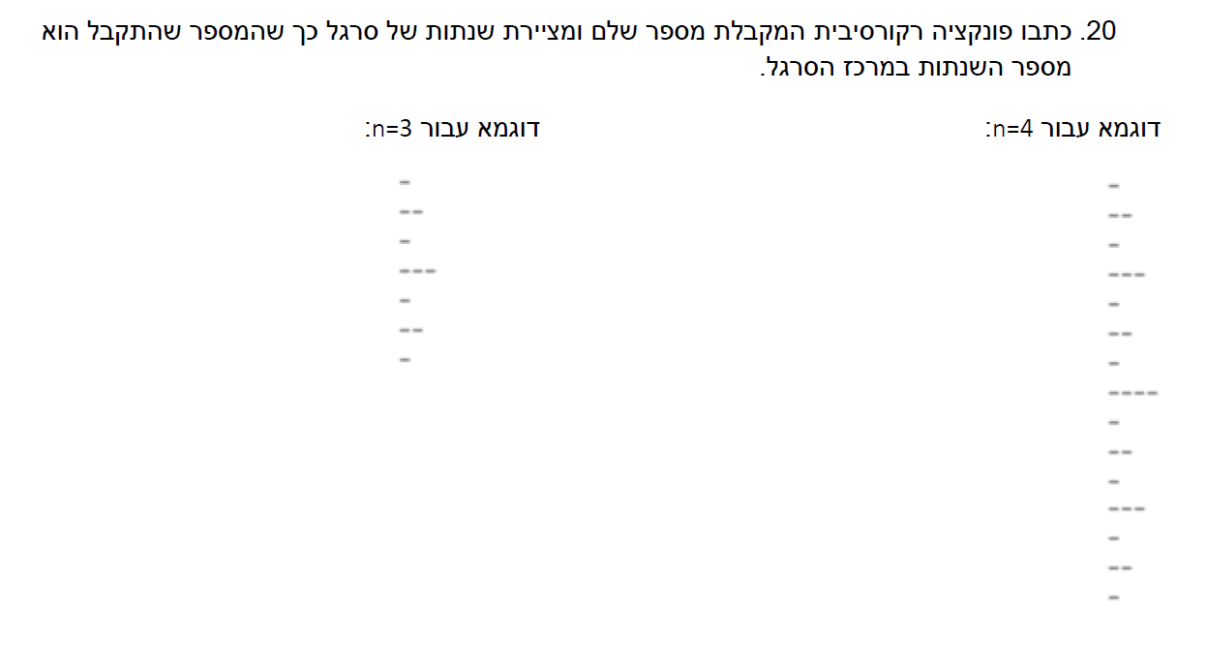
תרגיל 4

Slide 35
תרגיל 4 – פתרון
ex4.java

Slide 36
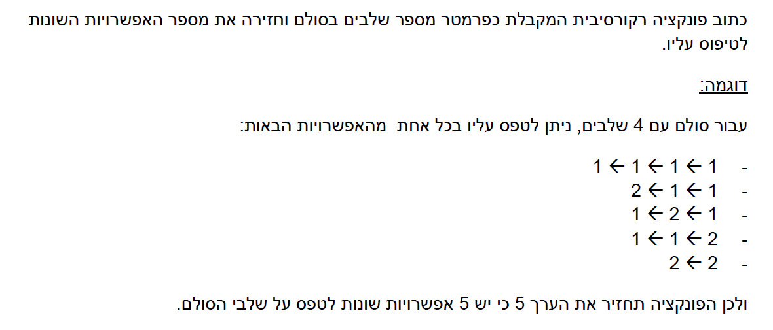
תרגיל 5
שימו לב שניתן להתקדם אך ורק בצעד 1 או 2 צעדים.

Slide 37
תרגיל 5 - פתרון

Slide 38
רקורסיה-הדפסת כל תתי הקבוצות
עבור כל איבר במערך נקרא לפונקציה הרקורסיבית פעם אחת עם האיבר בתת קבוצה, ופעם אחת בלעדיו:
public static void printSubsets(int[] arr, int p, String prefix) {
if (p == arr.length) {
System.out.println("{" + (prefix.length() > 0? prefix.substring(0, prefix.length() - 2) : prefix) + "}");
return;
}
printSubsets(arr, p+1, prefix);
printSubsets(arr, p+1, prefix + arr[p] + ", ");
}

Slide 39
רקורסיה-הדפסת כל תתי הקבוצות, המשך
אם נקרא לפונקציה מה main, נצטרך לקרוא לה כך:
printSubsets(arr, 0, “”);
אבל אנחנו לא רוצים לקרוא לה ככה, המשתמש לא צריך לדעת מה שולחים חוץ מהמערך עצמו. לכן נוסיף פונקציית מעטפת:
public static void printSubsets(int[] arr) {
printSubsets(arr,0,"");
}

Slide 40
מגדלי הנוי בשני צבעים – הצגת הבעיה
נתון:
המטרה: להעביר את החישוקים הלבנים ממוט A למוט B תוך שימוש במוט D, את החישוקים השחורים ממוט A למוט D לפי הכללים הבאים:
בכל צעד מותר להעביר חישוק בודד ממוט למוט
אסור מצב שבו חישוק גדול מונח מעל חישוק קטן
בכל רגע נתון חישוק חייב להיות מונח על אחד המוטות
1
2
3
4
^{A}
^{B}
^{C}
^{D}
מוט המקור
מוט המטרה
מוט המטרה
מוט עזר

Slide 41
מגדלי הנוי בשני צבעים - פתרון
נניח כי ידוע כיצד מעבירים n-1 חישוקים ממגדל מקור למגדל יעד תוך שימוש במגדל עזר כמו במגדלי הנוי הרגיל.
בסיס הרקורסיה: כאשר,n=0 לא עושים דבר
1
2
3
4
^{A}
^{B}
^{C}
^{D}
מוט המקור
מוט המטרה
מוט המטרה
מוט עזר

Slide 42
מגדלי הנוי בשני צבעים - פתרון
נעביר את החישוקים 1, 2, .... ,n-1 ממגדל A למגדל D תוך שימוש במגדל B או C
1
2
4
3
^{A}
^{B}
^{C}
^{D}
מוט המקור
מוט המטרה
מוט המטרה
מוט עזר

Slide 43
מגדלי הנוי בשני צבעים - פתרון
נעביר את החישוקים 1, 2, .... ,n-1 ממגדל A למגדל C תוך שימוש במגדל B
נעביר את חישוק n ממגדל A למגדל B או C בהתאם לצבע- זוגי או אי זוגי
1
2
4
4
3
^{A}
^{B}
^{C}
^{D}
מוט המקור
מוט המטרה
מוט המטרה
מוט עזר

Slide 44
מגדלי הנוי בשני צבעים - פתרון
נעביר את החישוקים 1, 2, .... ,n-1 ממגדל A למגדל D תוך שימוש במגדל B או C, בצורה דומה להנוי הרגיל
נעביר את חישוק n ממגדל A למגדל B או C, בהתאם לצבע
נעביר את החישוקים 1, 2, .... ,n-1 ממגדל D למגדלים B או C תוך שימוש במגדל A
1
1
2
2
3
4
3
^{A}
^{B}
^{C}
^{D}
מוט המקור
מוט המטרה
מוט המטרה
מוט עזר

Slide 45
רקורסיה- מגדלי הנוי בשני צבעים
public static void colored_Hanoi(int n, char from, char to_1, char to_2, char help) {
if (n <= 0) return;
else if (n%2 == 0) {
coloredHanoiHelper(n-1, from, help, to_1);
System.out.println("Move disc " + n + " of color white: " + from + " -> " + to_2);
}
else {
coloredHanoiHelper(n-1, from, help, to_2);
System.out.println("Move disc " + n + " of color black: " + from + " -> " + to_1);
}
colored_Hanoi(n-1, help, to_1, to_2, from);
}

Slide 46
רקורסיה- מגדלי הנוי בשני צבעים
public static void coloredHanoiHelper(int n, char src, char dest, char help) {
if (n <= 0) return;
coloredHanoiHelper (n-1, src, help, dest);
if (n%2 == 0) {
System.out.println("Move disc " + n + " of color white: " + src + " -> " + dest);
}
else {
System.out.println("Move disc " + n + " of color black: " + src + " -> " + dest);
}
coloredHanoiHelper(n-1, help, dest, src);
}

